Slide 1
স্বাগতম

Slide 2
পরিচিতি
শিক্ষক পরিচিতি
নামঃ রোকসানা পারভীন
সহকারী শিক্ষক(গণিত)
কানাইয়া দারুচ্ছুন্নাহ দাখিল মাদ্রাসা।
গাজীপুর সদর, গাজিপুর।
শ্রেণি: অষ্টম
বিষয়: বিজ্ঞান
অধ্যায়: প্রথম

Slide 3
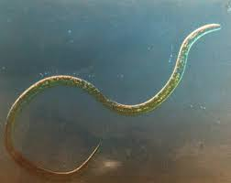
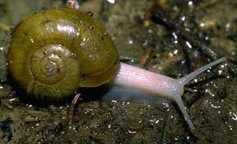
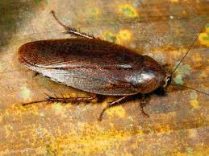
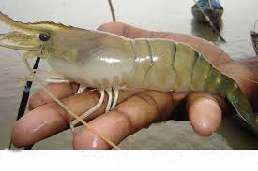
ক
প্রাণীগুলো লক্ষ কর এবং নিচের প্রশ্নগুলো উত্তর দাও।
খ
গ
১) প্রাণীগুলোর বৈশিষ্ট্য কী একই রকম?
২)ক ও খ প্রাণিগুলোর বসবাস জলে না স্থলে?
৩) প্রাণীগুলোর চলন কী একই রকম?
৪)গ ও ঘ প্রাণিগুলোর বসবাস জলে না স্থলে?
ঘ
৫) প্রাণিগুলো মেরুদণ্ডী না অমেরুদণ্ডী?

Slide 4
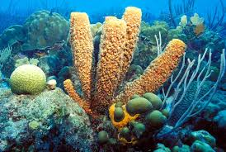
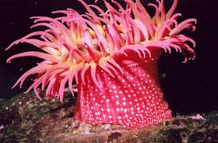
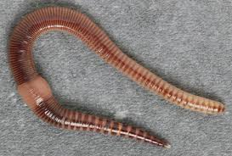
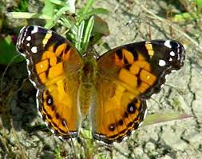
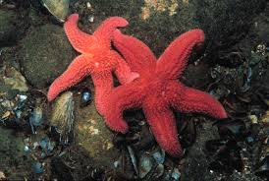
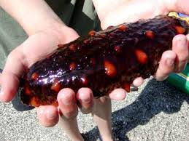
উপরের চিত্র থেকে কি বুঝতে পারছো

Slide 5
অ্যানিম্যালিয়া জগত ( পর্ব- 1-4)

Slide 6
শিখনফল
এই পাঠ শেষে শিক্ষার্থীরা---
১. অ্যানিম্যালিয়া জগতের প্রথম ৪টি পর্ব বর্ণনা করতে পারবে
২. প্রাণি জগতের পর্বগুলোর সাধারণ বৈশিষ্ট্য ব্যাখ্যা করতে পারবে
৩. বৈশিষ্ট্যের ভিত্তিতে প্রাণীদেরকে শ্রেণিবিন্যাস করতে পারবে।

Slide 7
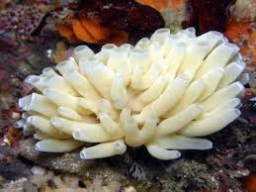
1. পর্ব- পরিফেরা ( Porifera)
সাধারণ বৈশিষ্ট্য
১। এরা সরলতম বহুকোষী প্রাণী।
২। এদের দেহ প্রাচীর অসংখ্য ছিদ্রযুক্ত।এই ছিদ্র পথে পানির সাথে অক্সিজেন ও খাদ্যবস্তু প্রবেশ করে।
৩। এদের কোন পৃথক সুগঠিত কলা, অঙ্গ ও তন্ত্র ঠাকে না।
স্পনজিলা
উদাহরণঃ স্পনজিলা, স্কাইফা।

Slide 8
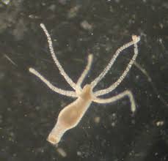
2. পর্ব- নিডারিয়া ( Cnidaria)
সাধারণ বৈশিষ্ট্য
১। দেহ দুটি ভ্রুণীয় কোষ স্তর দ্বারা গঠিত। দেহের বাইরের দিকের স্তরটি এক্টোডার্ম এবং ভেতরের স্তরটি এণ্ডোডার্ম।
২। এদের দেহ গহ্বরকে সিলেন্টেরন বলে। একাধারে পরিপাক ও সংবহনে অংশ নেয়।
হাইড্রা
৩। এক্টোডার্মে নিডোব্লাস্ট নামক কোষ থাকে । এ কোষ শিকার ধরা ও আত্নরক্ষার কাজ করে।
উদাহরণঃ স্পনজিলা, হাইড্রা

Slide 9
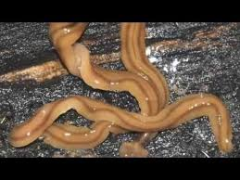
৩. পর্ব- প্লাটিহেলমিনথিস ( Platyhelminthes)
সাধারণ বৈশিষ্ট্য
1। এদের দেহ চ্যাপ্টা, এরা উভলিঙ্গ ও অন্তঃপরজীবী।
২। দেহ পুরু কিউটিকল দ্বারা আবৃত।
৩। দেহে চোষক ও আংটা থাকে।
ফিতাকৃমি
৪। দেহে শিখা অঙ্গ নামে বিশেষ অঙ্গ থাকে, এগুলো রেচন অঙ্গ হিসাবে কাজ করে।
৫। পৌষ্টিকতন্ত্র অসম্পূর্ণ বা অনুপস্থিত।
উদাহরণঃ ফিতাকৃমি, যকৃত কৃমি।

Slide 10
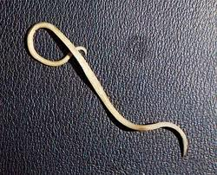
৪. পর্ব- নেমাটোডা (Nematoda)
সাধারণ বৈশিষ্ট্য
1.দেহ নলাকার ও পুরু ত্বক দ্বারা আবৃত।
2.পৌষ্টিক নালি সম্পূর্ণ, মুখ ও পায়ু ছিদ্র উপস্থিত।
৩। শ্বসনতন্ত্র ও সংবহনতন্ত্র অনুপস্থিত।
গোলকৃমি
৪। সাধারণত একলিঙ্গ
৫। দেহ গহ্বর অনাবৃত ও প্রকৃত সিলোম নাই।
উদাহরণঃ গোলকৃমি, ফাইলেরিয়া কৃমি।

Slide 11
একক কাজ
প্রাণিটির দুইটি বৈশিষ্ট্যসহ পর্বের নাম এবং মানব দেহে এদের ক্ষতিকর দিকগুলো লিখ।

Slide 12
মূল্যায়ন
প্রাণীটিকে পরজীবী প্রাণী বলা হয় কেন? প্রাণিটি আমাদের কী ধরণের ক্ষতি করে?
প্রাণীটি আমাদের কী ধরণের উপকার করে?
প্রদর্শিত প্রাণীটির দুইটি বৈশিষ্ট্য উল্লেখপূর্বক পর্বের নাম বল।

Slide 13
বাড়ির কাজ
পাঠ্য বই সংশ্লিষ্ট উদাহরণ বাদে তোমার পরিবেশ থেকে ৫টি অমেরুদণ্ডী প্রাণী সংগ্রহ করে তাদের প্রত্যেকটির ২টি করে বৈশিষ্ট্যসহ নাম লিখে আনবে।

Slide 14
ধন্যবাদ

